Slide 1

Занимательный
мир
задач
Учитель: Рубель Елена Валерьевна

Slide 2



Цель:
развитие познавательного интереса, интеллекта учащихся, расширение знаний и воспитание стремления к их непрерывному совершенствованию, формирование чувства солидарности и здорового соперничества.

Slide 3
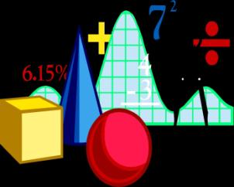

Девиз:
Чтобы спорилось нужное дело,
Чтобы в жизни не знать неудач,
Мы в поход отправляемся смело
В мир загадок и сложных задач.
Не беда, что идти далеко,
Не боимся, что путь будет труден,
Достижения крупные людям,
Никогда не давались легко.
Н. К Антонович

Slide 4
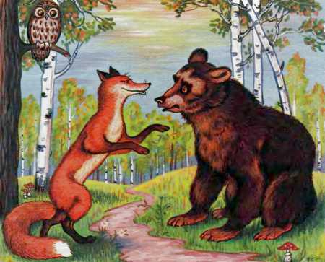
Сказка
«Хитрая лиса»
Внимательно изучите условие задачи и ответьте на вопросы:
Кто прав: медведь или лиса?
Как бы ты поделил рыбу?

Slide 5


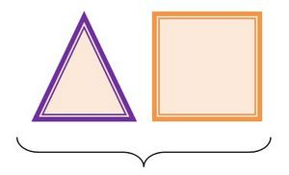
Задание
«Треугольник и квадрат»
Жили-были два брата,
Треугольник с Квадратом…

Slide 6
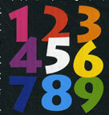

Игра
«Пословицы и поговорки
с числами»
Внимание!
Проводится
аукцион пословиц и поговорок,
в которых присутствуют числа.
Побеждает тот, кто последним назовет пословицу или поговорку.

Slide 7
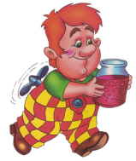
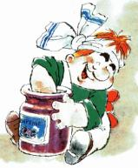
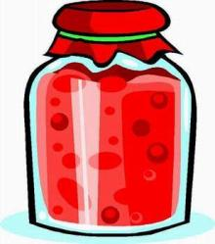
Задача
«Малиновое варенье»
Клубничное или малиновое
Вишнёвое
Малиновое
№1
№2
№3

Slide 8

Задача
«Милостивый закон»
В некотором государстве был такой обычай. Каждый преступник, осужденный на смерть, тянул перед казнью жребий, который давал ему надежду на спасение. В ящик опускали две бумажки: одну с надписью «Жизнь», другую с надписью «Смерть»…

Slide 9



Игра
«Составь самое длинное слово»
Из букв слова
«прямоугольник»
нужно составить
самое длинное слово.

Slide 10
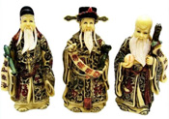
Задача
«О трёх мудрецах»
Три неких древних мудреца вступили в спор: кто из троих более мудр? Спор помог решить случайный прохожий, предложивший им испытание на сообразительность.
— Вы видите у меня, — сказал он, — 5 колпаков: 3 черных и 2 белых. Закройте глаза!
С этими словами он надел каждому по черному колпаку, а два белых спрятал в мешки.
— Можете открыть глаза, — сказал прохожий. — Кто угадает, какого цвета колпак украшает его голову, тот вправе считать себя самым мудрым.
Долго сидели мудрецы, глядя друг на друга...
Наконец один воскликнул:
— На мне черный!
Как он догадался?

Slide 11
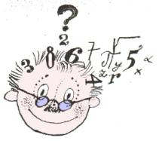
Задачи - упражнения
№1. Продолжите последовательность чисел:
1; 1; 2; 3; 5; 8; 13; 21; …
№2. Вместо звёздочек поставьте в примерах такие
знаки действий, чтобы равенства были верными:
1) 37 * ¹/₂ = 74
2) ³³/₄₀ * ¹⁰/₁₁ = 0,75
3) 0,45 * ¹/₂₀ = ²/₅
№3. Пользуясь признаками делимости, определите,
делится ли число 37927175 на 6; 11; 15; 25.

Slide 12

Задача
«Сколько волос?»
Из парикмахерской я вышел наголо остриженным. Лето, жарко. Иду и радуюсь. Навстречу приятель, очень любознательный и хитроумный парень. Поздоровался и спрашивает: «Что же это ты столько волос оставил на голове?». Я удивился, а он продолжает: «Сколько, по-твоему, метров волос осталось у тебя на голове?». «Метр, два, может быть, и будет, если собрать все остатки», – ответил я ему, не ожидая подвоха. Приятель рассмеялся: «Ошибся. И во много раз».

Slide 13

Игра
«Кто составит больше слов?»
математика
Из букв слова «математика» нужно составить
как можно больше слов.
Каждую букву разрешается использовать столько раз, сколько она встречается в этом слове.

Slide 14


Игра
«Подарок или
аплодисменты?»
или

Slide 15
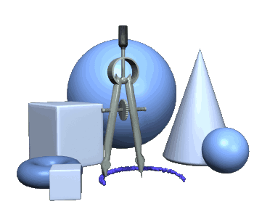


Задача, конечно, не слишком простая:
Играя, учить и учиться, играя,
Но, если с учебой сложить развлеченье,
То праздником станет любое ученье!

